Slide 1
Правила безопасного поведения в интернете для детей и подростков

Slide 2
Конечно, ты любишь просматривать Интернет-страницы. Но так ли это безопасно?
К сожалению, множество неприятных типов бродит по всемирной паутине, и некоторые из них используют нечестные приемы, чтобы использовать ничего не подозревающих подростков в своих целях.

Slide 3
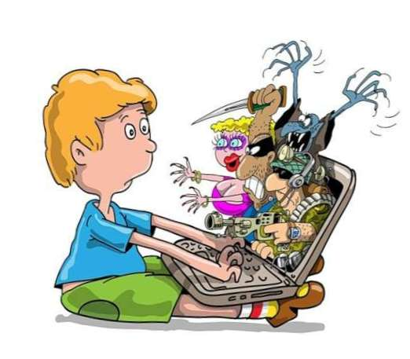
Основные угрозы
Угроза заражения вредоносным ПО. Например, программное обеспечение для мгновенного обмена сообщениями сегодня являются простым способом распространения вирусов, так как очень часто используются для прямой передачи файлов.
Доступ к нежелательному содержимому: материалы о насилии, наркотиках, порнография, страницы подталкивающие молодежь к самоубийствам, убийствам, страницы с националистической или откровенно фашистской идеологией и многое-многое другое.
Контакты с незнакомыми людьми с помощью чатов или электронной почты. Все чаще и чаще злоумышленники используют эти каналы для того, чтобы заставить детей выдать личную информацию. В других случаях это могут быть педофилы, которые ищут новые жертвы. Выдавая себя за сверстника жертвы, они могут выведывать личную информацию и искать личной встречи;

Slide 4
Правила безопасной работы в Интернет для подростков
Будьте ответственны в сети
Следуйте сетевому этикету. Обращайтесь с другими пользователями в сети так, как бы вы хотели, чтобы обращались с вами. Не позволяйте себя запугивать и не беспокойте других пользователей с помощью фейковых аккаунтов.

Slide 5
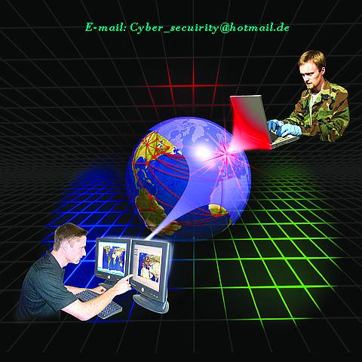
Правила безопасной работы в Интернет для подростков
Не распространяйте опасные и вредоносные файлы, сообщения, изображения и другой потенциально опасный контент
Когда вы размещаете изображения, видеозаписи, текстовые сообщения в сети, вы не можете контролировать их дальнейшее распространение и любой пользователь может получить к ним доступ.

Slide 6
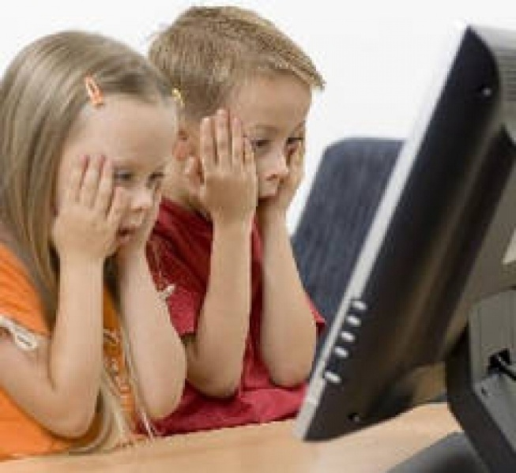
Правила безопасной работы в Интернет для подростков
Делись изображениями только с людьми, которым вы доверяете
Разместить фотографию онлайн несложно. Но хотели ли бы Вы чтобы к этим фотографиям получили доступ неизвестные люди или даже злоумышленники. Сделайте ваш аккаунт доступным только для приватного просмотра. Если у Вас сотни друзей в социальных сетях, имейте в виду, что ваши личные данные могут стать достоянием незнакомцев.

Slide 7
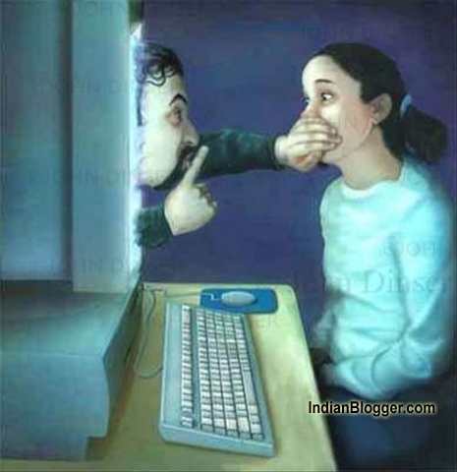
Правила безопасной работы в Интернет для подростков
Научитесь блокировать незнакомых людей и нежелательные контакты
Выбирайте с осторожностью с кем разговаривать в приватных каналах в чате, программах мгновенного обмена сообщениями и в социальных сетях. Если какой-либо незнакомец будет рассылать нежелательные сообщения, запугивать или беспокоить Вас, не стоит с этим мириться. Вы должны заблокировать такого пользователя.

Slide 8
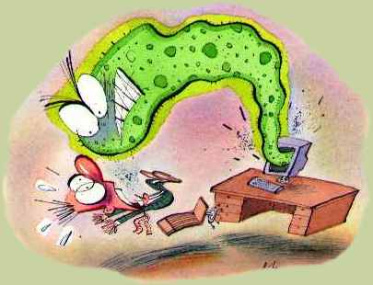
Правила безопасной работы в Интернет для подростков
Будьте осторожны при встрече с людьми, с которыми вы познакомились Онлайн
Помните, что человек, с которыми вы ни разу не виделись все еще остается незнакомцем. Сообщайте родителям и взрослым о подобных встречах.

Slide 9
Правила безопасной работы в Интернет для подростков
Используйте веб-камеру только при общении с людьми, которым вы доверяете. Отключайте камеру по завершению разговора.

Slide 10
.
Если Вы встретили в Интернете материалы с признаками противоправности, то сообщите о них родителям, педагогам, а также в правоохранительные или контролирующие органы Российской Федерации.
Все контролирующие и правоохранительные органы Российской Федерации предоставляют информацию и советы детям, подросткам, родителям и преподавателям по тематике компьютерной безопасности

